Slide 1
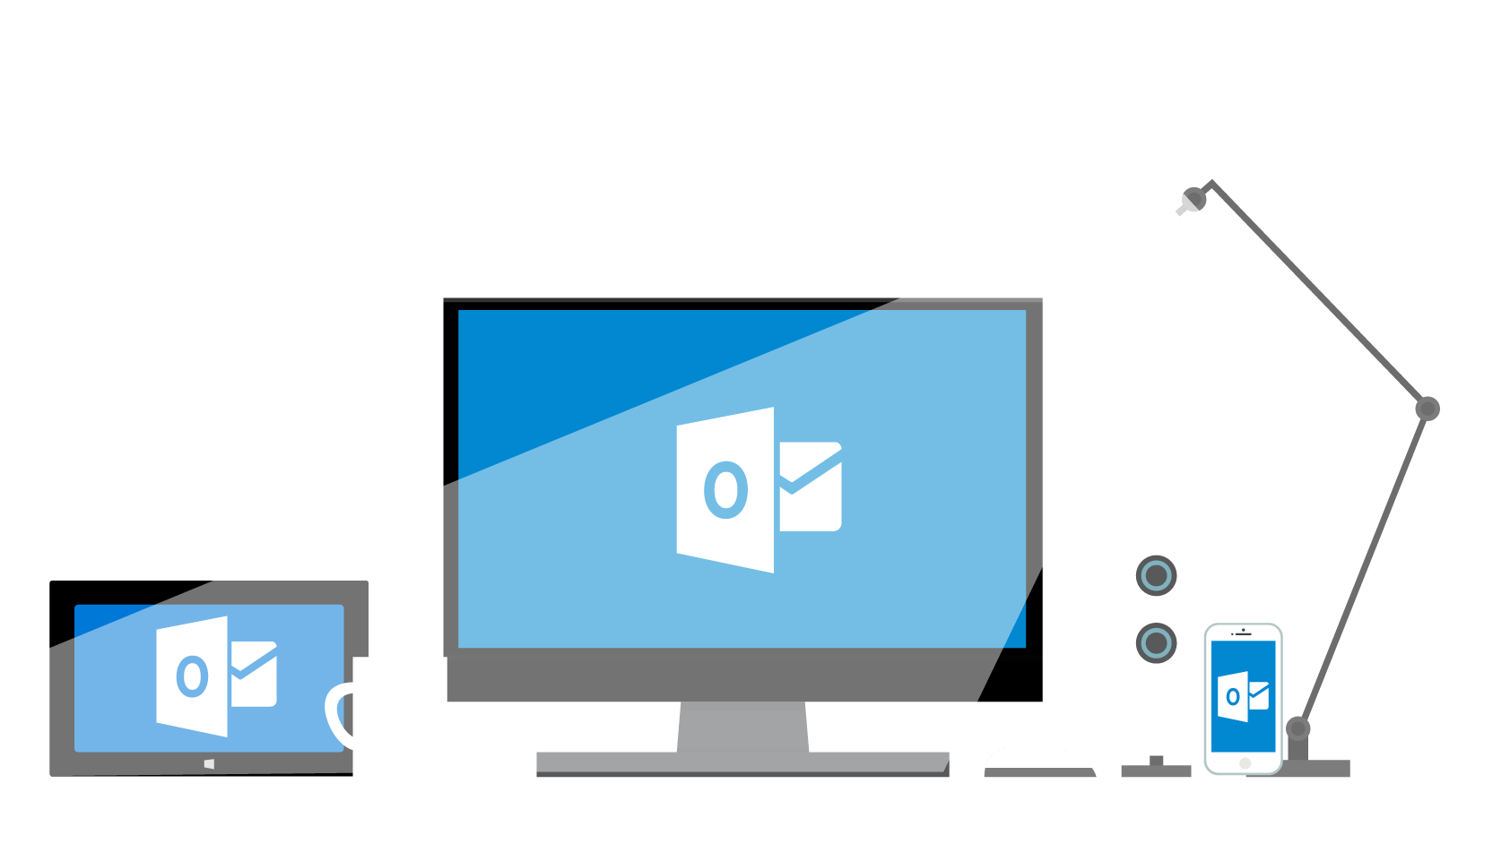
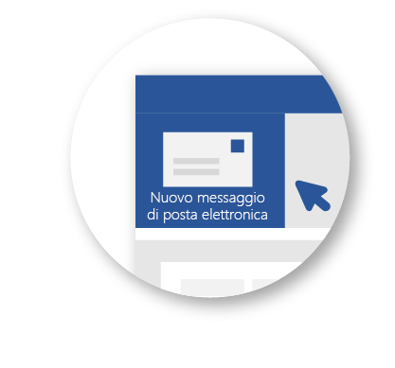
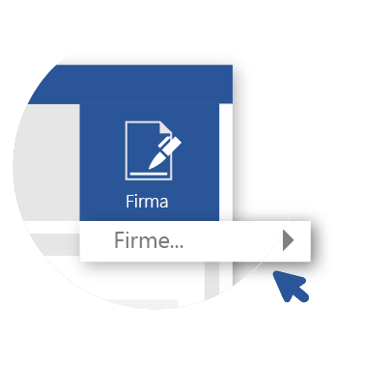
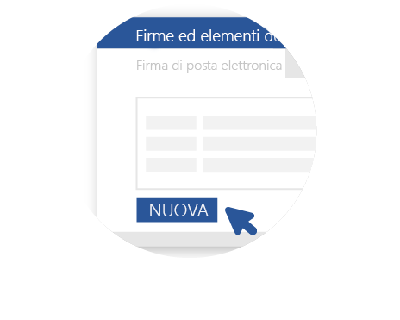
5 modi per usare
Outlook al meglio
Firma con stile
Apri un
nuovo messaggio.
Sulla barra multifunzione seleziona Firma, quindi Firme.
Seleziona
Nuovo e assegna un nome alla firma.
Ora aggiungi le informazioni di contatto.
Procedure e video:
aka.ms/outlooksignature

Slide 2
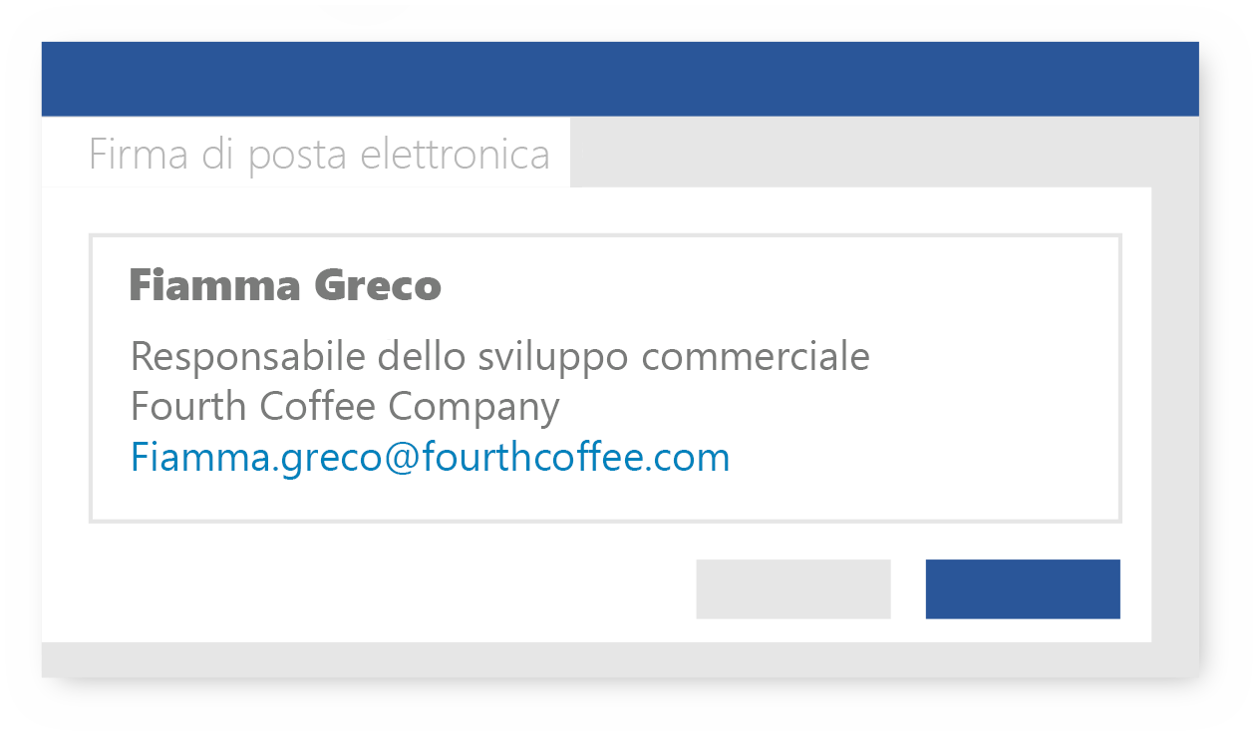
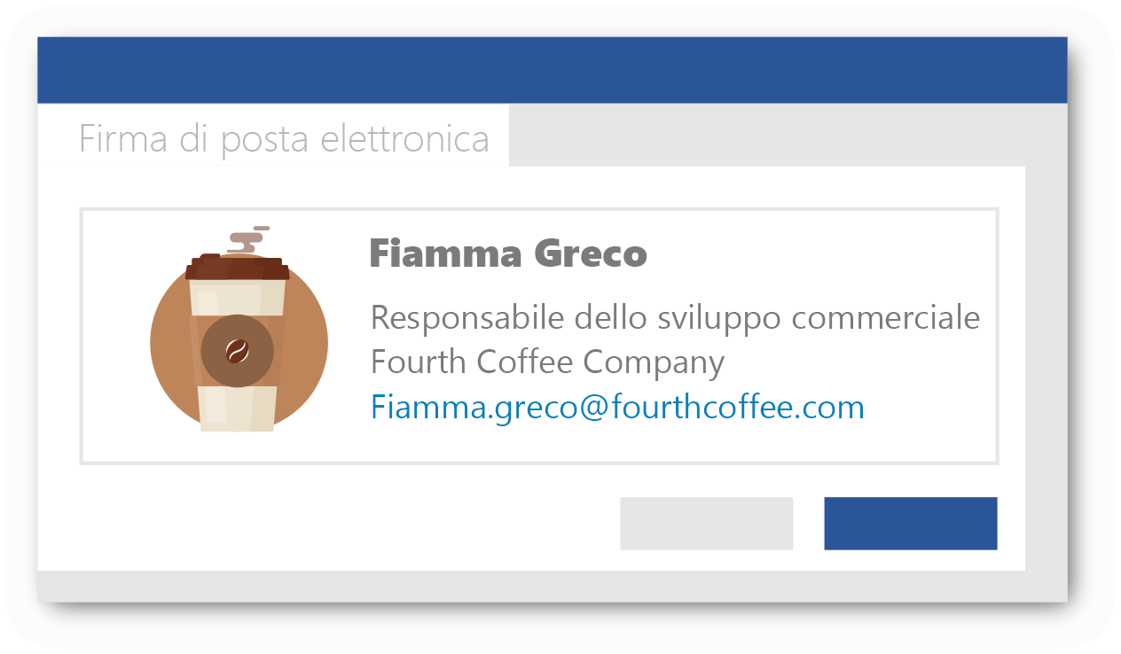


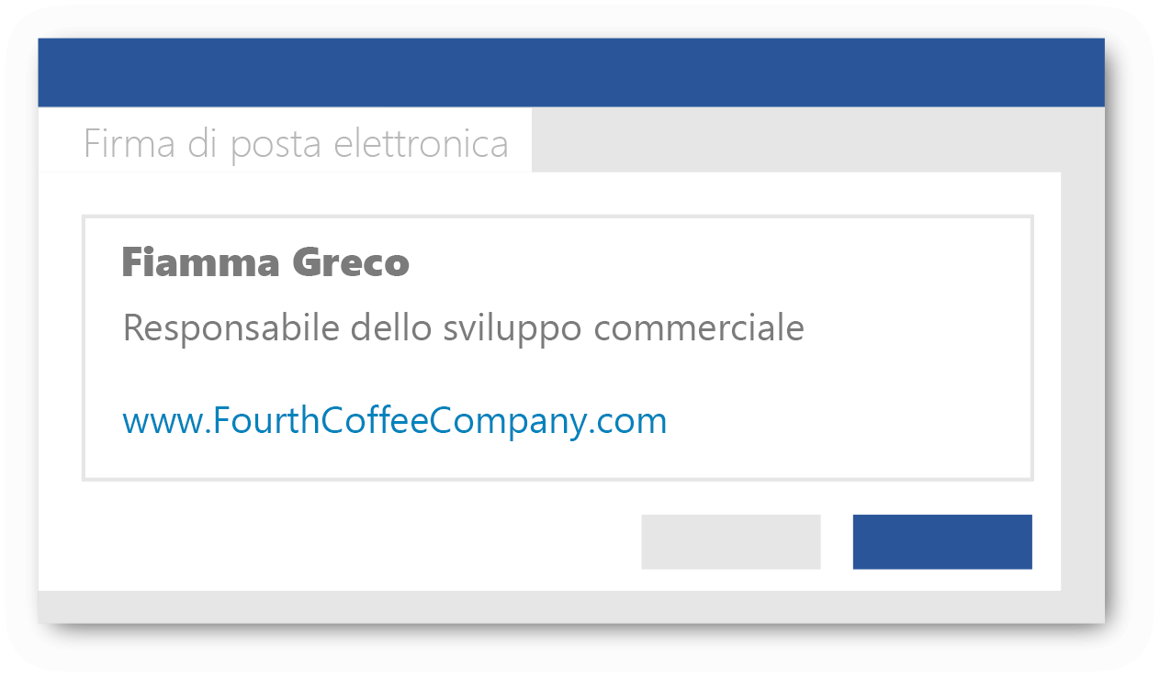
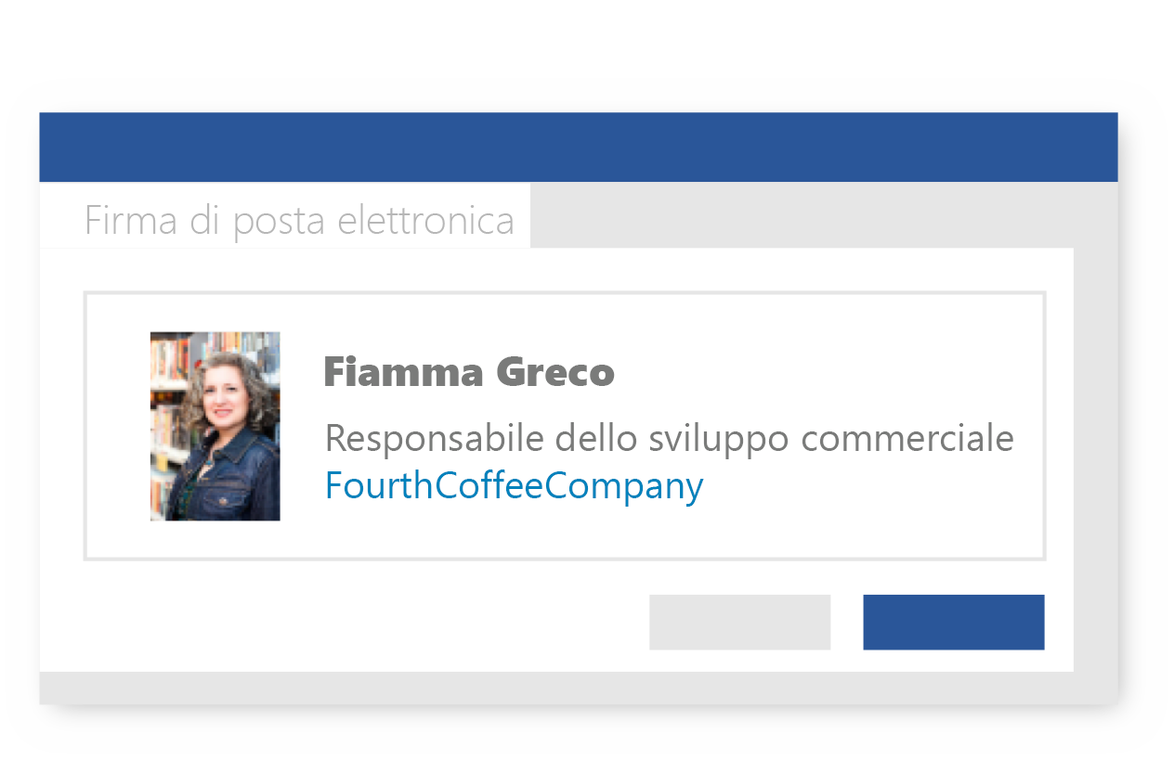



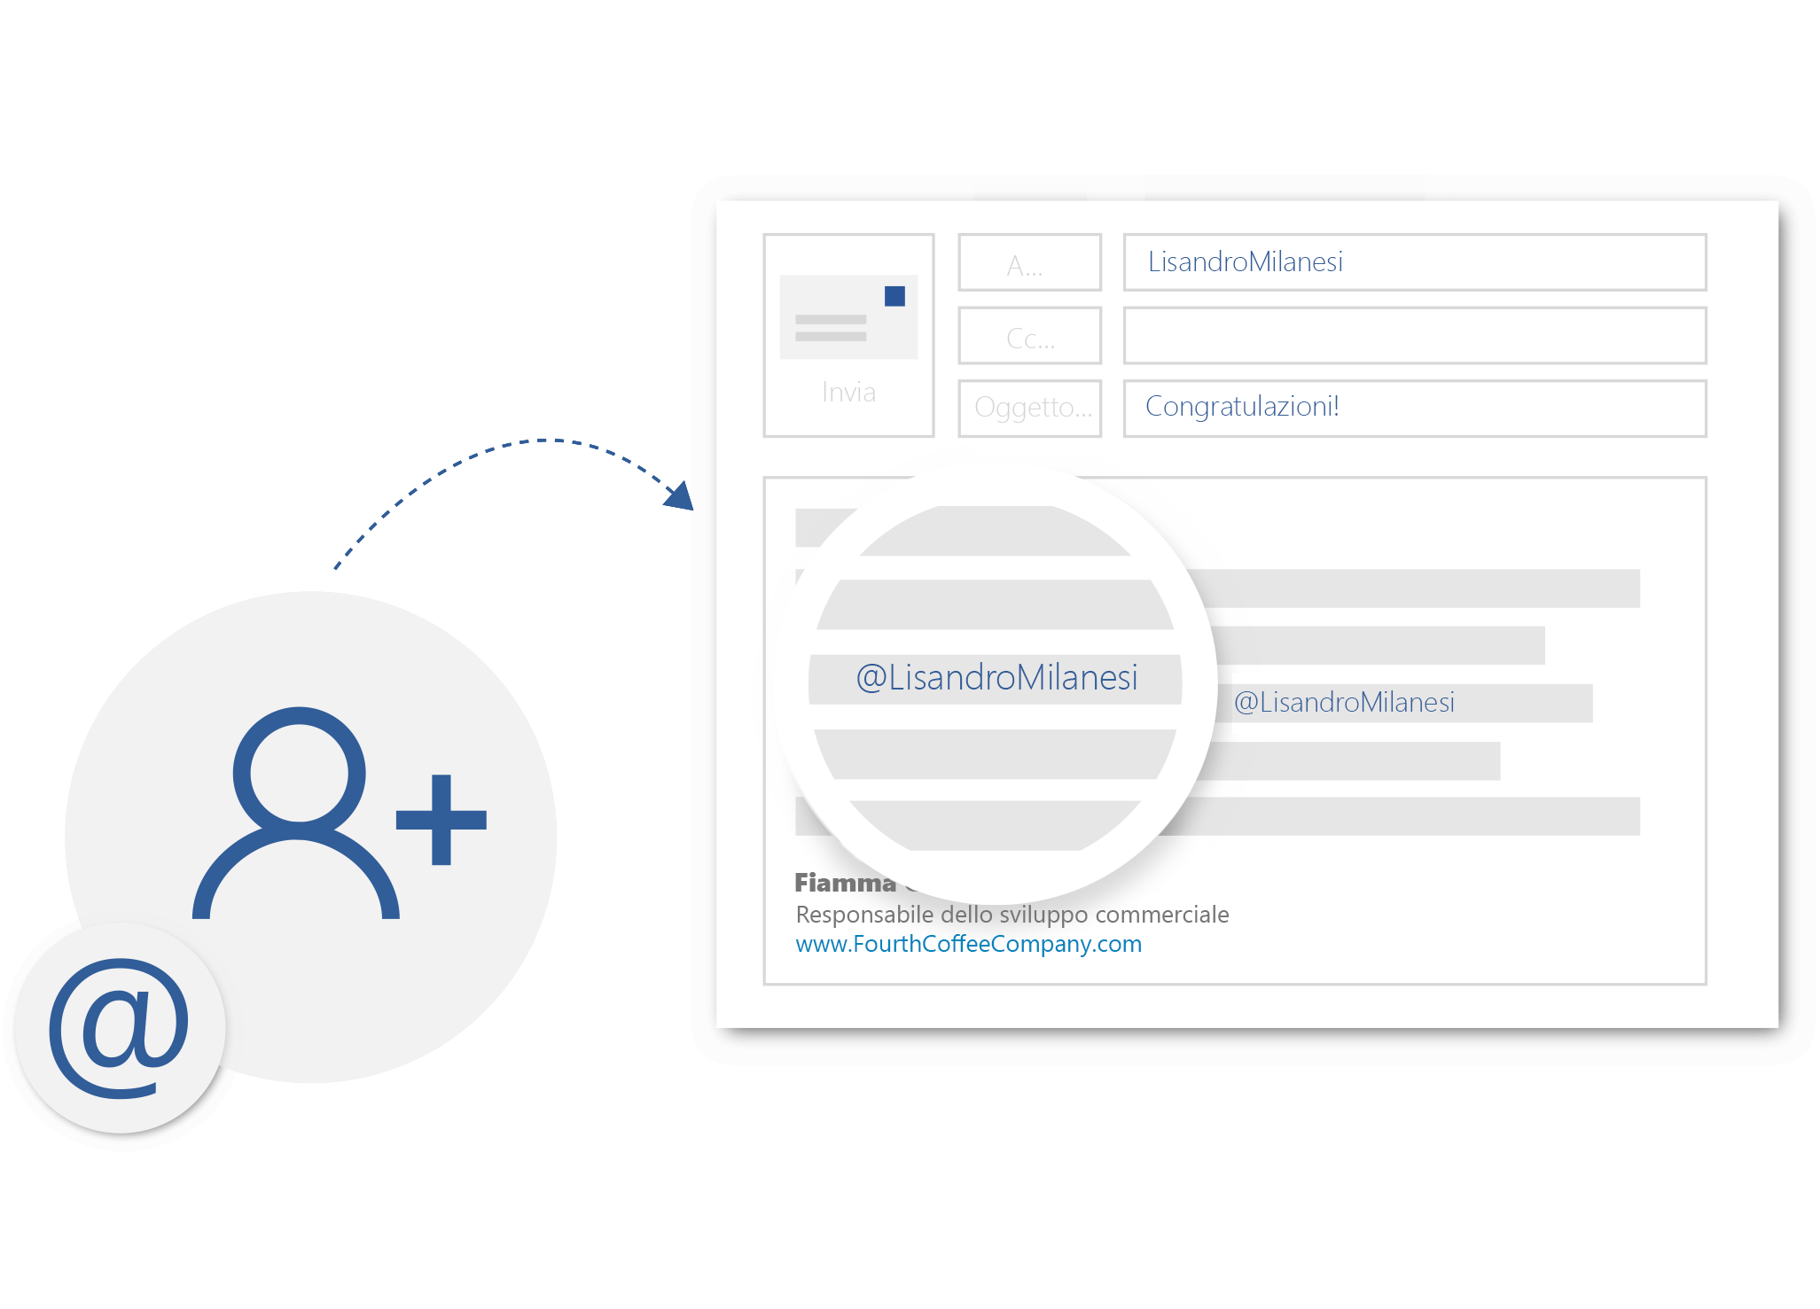
Testo
Logo
Collegamenti
Immagini
Attira l'attenzione con una menzione
Il simbolo @ è la chiave per fare in modo che i tuoi messaggi non passino inosservati. È anche un modo semplice per aggiungere persone alla riga A.
Digita
prima del nome di
una persona nel
del corpo del messaggio.
Tutte le persone menzionate con @ vengono aggiunte automaticamente alla riga A. Outlook mostra il simbolo @ nell'elenco dei messaggi in arrivo del destinatario, per attirare la sua attenzione.
Procedure e video:
aka.ms/outlook@mention

Slide 3
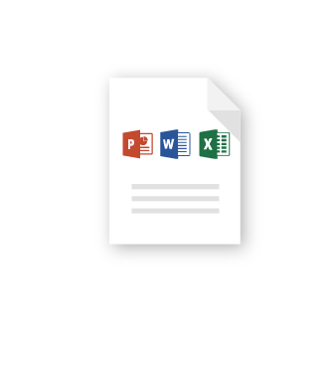
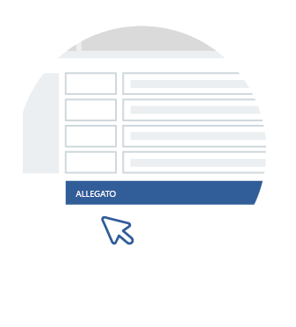
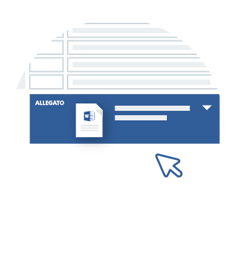
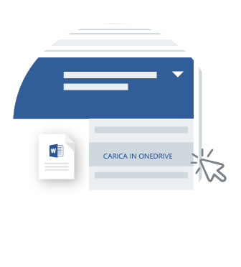


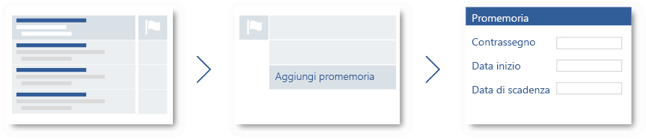
Chatta e modifica file di Word, Excel e PowerPoint con altre persone. Vedi aka.ms/collaborate
Lavora a un file in collaborazione con altri
Seleziona un file nel computer.
Allega il file al messaggio.
Seleziona l'elenco a discesa accanto al nome del file.
Carica in OneDrive.
Non dimenticare nulla con i promemoria
Contrassegna i messaggi urgenti per ricordarti
di completare, rispondere, chiamare e così via.
Seleziona l'icona Contrassegno
nell'elenco dei messaggi.
Fai clic con il pulsante destro del mouse sul contrassegno e scegli Aggiungi promemoria.
Imposta le opzioni per il promemoria.

Slide 4
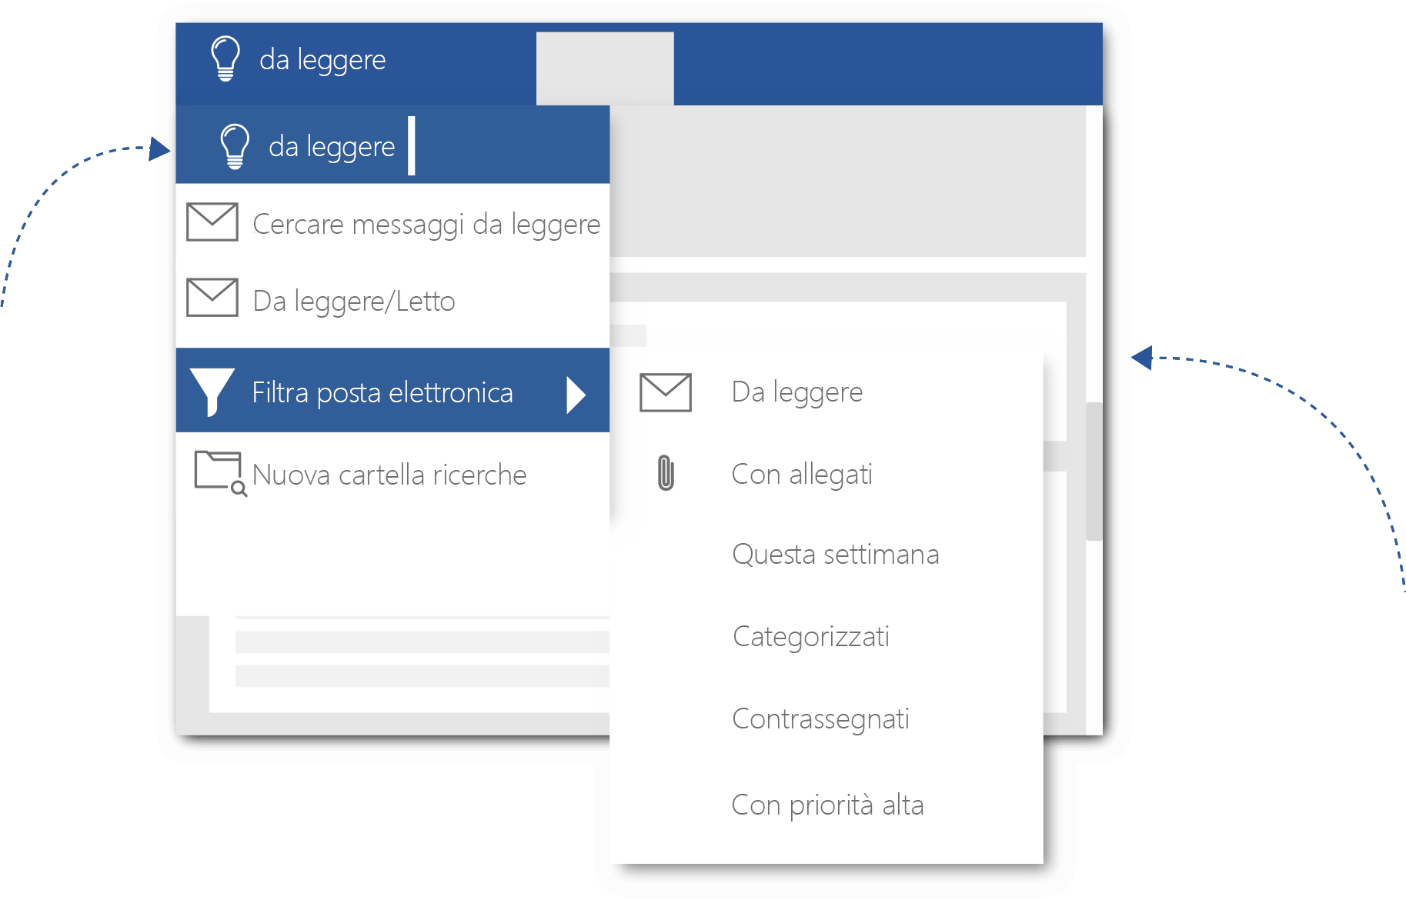

Hai qualche domanda? Chiedi ad "Aiutami"
Usa Che cosa si vuole fare? per informazioni
su tutto ciò che puoi fare in Outlook.
Procedure
e video:
aka.ms/outlooktellme
Digita un'azione,
ad esempio da leggere.
Poi seleziona uno dei risultati della ricerca oppure Visualizza la Guida.
Per altri suggerimenti, video, informazioni della Guida e corsi di formazione
Visita aka.ms/officetips
Queste esperienze sono disponibili in Outlook 2016 e Outlook per Office 365.

